Slide 1
AVALIAÇÃO DA ADSORÇÃO DE MICROCISTINA-LR COM COLUNAS DE CARVÃO ATIVADO EM ÁGUAS DE ABASTECIMENTO COM DIFERENTES TEMPOS DE CONTATO
Autores: Josivaldo Rodrigues Sátiro, Maria Virgínia da Conceição Albuquerque, Railson de Oliveira Ramos, Ediano Duarte Lima, Suelly Fernandes da Silva
Orientador: Wilton Silva Lopes.

Slide 2

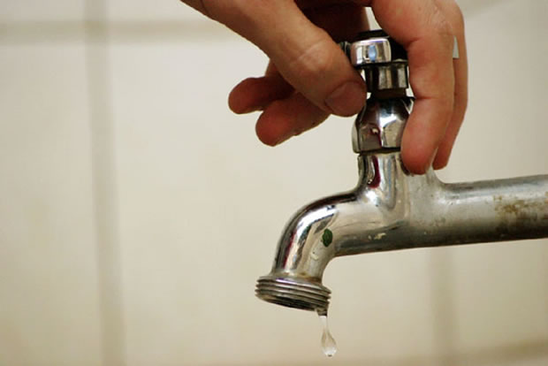
INTRODUÇÃO
A ausência de água de qualidade, no Brasil perpassa pelas grandes secas que vêm afetando o país.

Slide 3
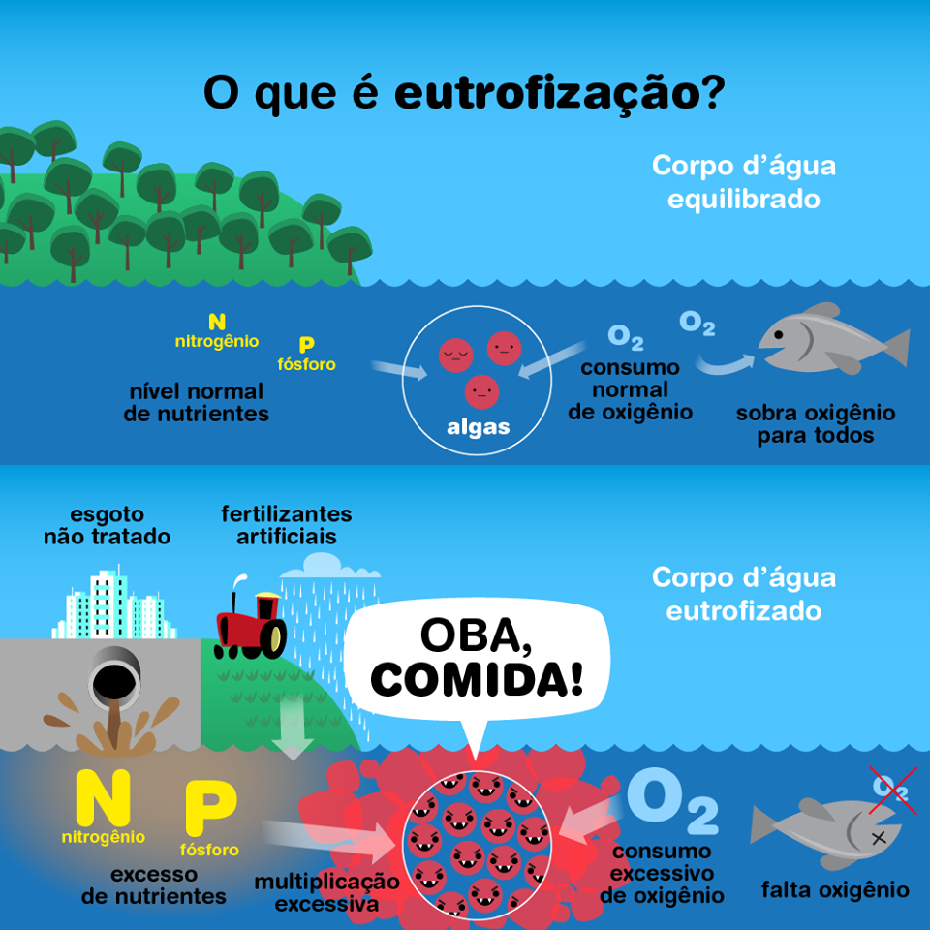
INTRODUÇÃO
Aumento de Nutrientes
Ocasiona o “Blooms”
Surgimento das cianobactérias

Slide 4
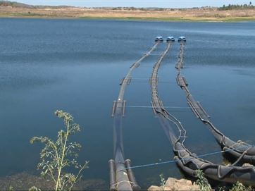
INTRODUÇÃO
O tratamento convencional serve para filtrar as impurezas encontradas nos corpos hídricos;
Escolha do manancial
Gosto e odor
Presença de cianobactérias
Segurança microbiológica
e química
Figura 01 Sistema de captação flutuante – açude Epitácio Pessoa

Slide 5
INTRODUÇÃO
O reconhecimento da existência dessas limitações no tratamento convencional promoveu o desenvolvimento de tecnologias
A adsorção em carvão ativado que tem sido utilizada devido à elevada eficiência na melhoria da qualidade da água

Slide 6
OBJETIVOS
Desenvolver sistemas de tratamento de águas de abastecimento utilizando técnicas avançadas para remoção de cianobactérias e cianotoxinas, avaliando a remoção de microcistina-LR utilizando colunas de carvão ativado granular. Para obter resultados mais satisfatórios foi determinando dois tipos de tempos de contato.

Slide 7
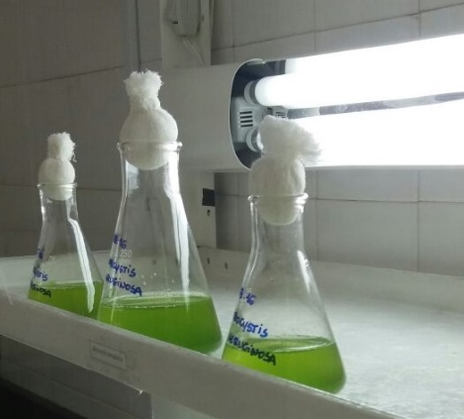
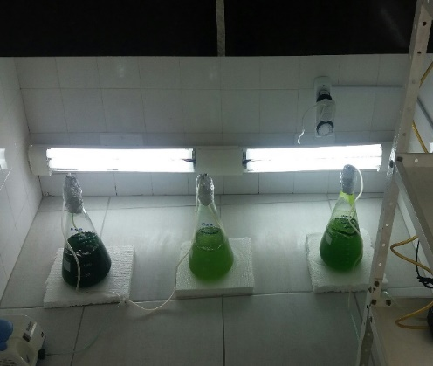
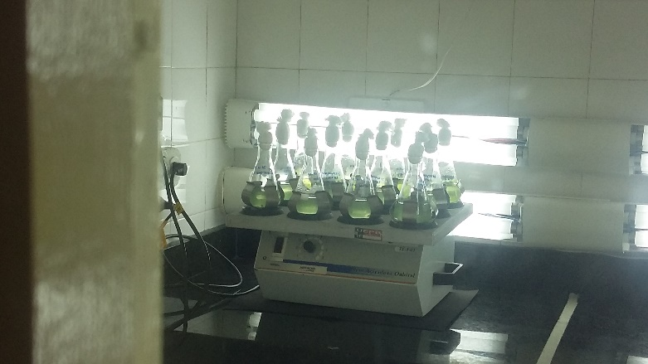
MATERIAL E MÉTODOS
Cultivo Microcystis Aeruginosa
Fotoperíodo
12h
Aeração
temperatura de 24 ±1 ºC
Agitação

Slide 8
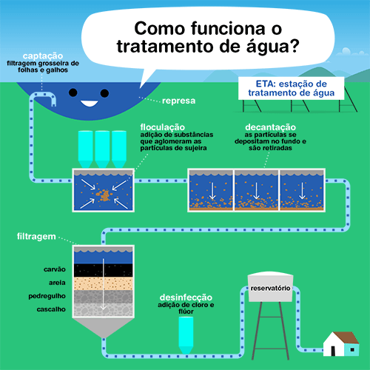

Slide 9
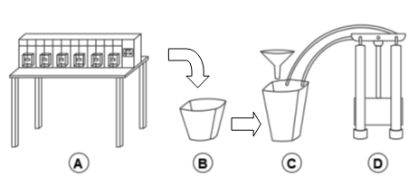
MATERIAL E MÉTODOS
Figura 02. Esquema do sistema operacional A) Equipamento de Jar Test B) Balde com água decantada C) Filtração com membrana de papel D) Colunas de carvão ativado granular

Slide 10
MATERIAL E MÉTODOS
O sistema experimental foi constituído em escala de bancada compreendendo as etapas de Tratamento convencional
Foram medidos pH, turbidez, cor aparente, microcistina-LR, COT (Carbono Orgânico Total). As técnicas de análises seguiram APHA, 2012.

Slide 11
RESULTADOS E DISCUSSÃO
Os melhores resultados para turbidez remanescente foram obtidos em doses entre 110 a 130 mg.L⁻¹ para os valores de pH de 6,5.
Figura 03. Diagrama de coagulação com sulfato de alumínio em função da turbidez remanescente para água de estudo.

Slide 12
RESULTADOS E DISCUSSÃO
É possível identificar valores de cor aparente remanescente diferentes regiões no pH de 6,5 para dosagem de 110 a 130 mg.L⁻¹.
Figura 04. Diagrama de coagulação com sulfato de alumínio em função da cor aparente para água de estudo.

Slide 13
RESULTADOS E DISCUSSÃO
Na água bruta a quantidade de matéria orgânica era de 17,35 mg/L, na água decantada 12,75 mg/L e na água filtrada 10,34 mg/L.
Foi verificado também quantidade inicial de contaminação do efluente por compostos sintéticos, utilizando o método de (COT), carbono orgânico total que é uma expressão que denomina toda a matéria orgânica presente em uma amostra aquosa
Após o monitoramento de 24 horas da passagem do efluente nas colunas de carvão ativado, os resultados encontrados estão em torno de 8 mg/L.

Slide 14
RESULTADOS E DISCUSSÃO
PARÂMETRO | VALOR
 | CC1 | CC2
Massa do CAG (g) | 5,0 | 10,0
Concentração média inicial de microcistina-LR (ug.L⁻¹) | 6,01 | 6,01
Vazão (L.h⁻¹) | 0,5 | 0,5
Tempo de contato teórico (s) | 26,12 | 52,16
Taxa de uso (g.L⁻¹) | 10 | 6,67
Tabela 01. Parâmetros e resultados obtidos na determinação da razão entre concentração de microcistina-LR e massa do CAG [qe (μg.g-1 )] para as colunas utilizadas

Slide 15
RESULTADOS E DISCUSSÃO
Microcistina-LR
Tempo (min)

Slide 16
CONCLUSÃO
O tratamento de água do tipo convencional, compreendendo coagulação, floculação, sedimentação e filtração, embora seja o mais difundido no País, no estudo apresentou limitações em relação à remoção de micropoluentes orgânicos
Observou-se também que quanto maior o tempo de contato teórico menor a taxa de uso nas colunas de carvão ativado
A tecnologia convencional de tratamento de água, com alta eficiência na destruição de cianotoxinas e outros micropoluentes, é de fundamental importância a utilização para atender os limites estabelecidos pela Portaria 2914

Slide 17
REFERÊNCIAS BIBLIOGRÁFICAS
APHA, AWWA. WPCF. Standard methods for the examination of water and wastewater.22 ed.Washington, DC. American Public Health Association. American Water Works Association, Water Pollution control Federation, 2012.
BRASIL; MINISTÉRIO DAS CIDADES; SECRETARIA NACIONAL DE SANEAMENTO AMBIENTAL - SNSA. Sistema nacional de informações sobre saneamento: diagnóstico dos serviços de água e esgotos - 2013. Brasília: SNSA/MCIDADES, 2014. 181 p.
BROOKE, S.; NEWCOMBE, G.; NICHOLSON, B.; KLASS, G. Decrease in toxicity of microcystins LA and LR in drinking water by ozonation. Toxicon, v. 48, p. 1054-1059, 2006.
CONAMA - Conselho Nacional do Meio Ambiente. Resolução n° 357/05. Estabelece a classificação das águas doces, salobras e salinas do Território Nacional. Brasília, SEMA, 2005.
DI BERNARDO. L; MINILLO, A.; DANTAS. A.D.B. Florações de algas e cianobactérias: suas influências na qualidade da água e nas tecnologias de tratamento, São Carlos: LDIBE, 2010.
TUNDISI, J. G. & TUNDISI, M. T. 2008. Limnologia, Oficina de Textos, São Paulo.

Slide 18



Obrigado!!!
Josivaldo Rodrigues Sátiro
Graduando em Engenharia Sanitária e Ambiental – UEPB
josivaldosatiroo@gmail.com

